Slide 1


Slide 2
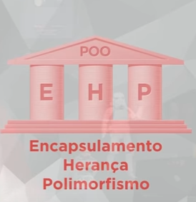
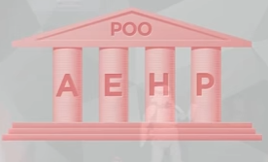
Encapsulamento

Slide 3
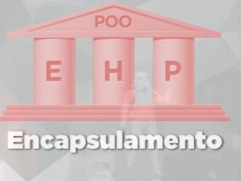
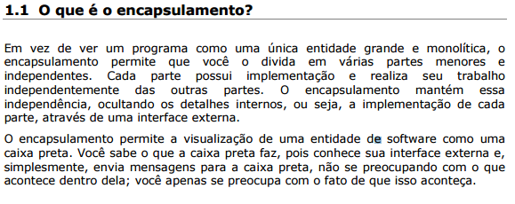
Encapsulamento

Slide 4
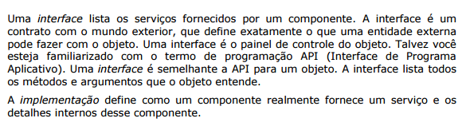
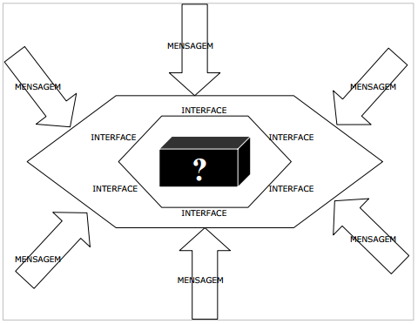
Encapsulamento

Slide 5
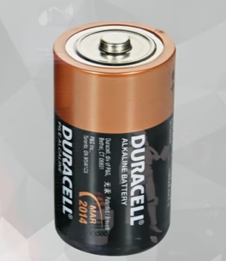
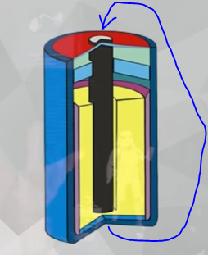
Encapsulamento
Ela é uma capsula para proteger as pessoas dos componentes químicos como dióxido de manganês.
E também para sua próprio proteção pelo toque de pessoas que possa vir danifica-las.

Slide 6
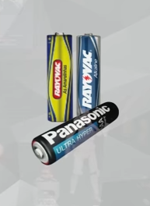
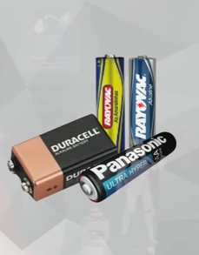
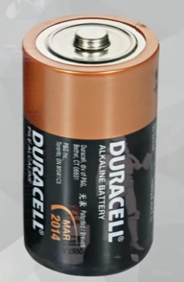
Encapsulamento
Um outro motivo para encapsular uma pilha é para criar um padrão.

Slide 7
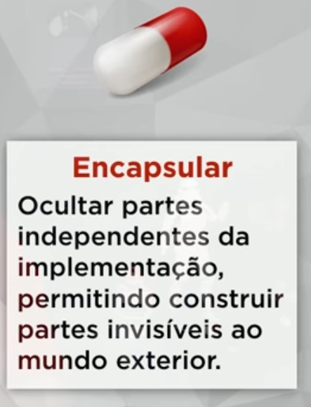
Encapsulamento

Slide 8
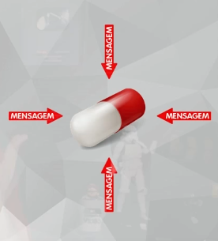
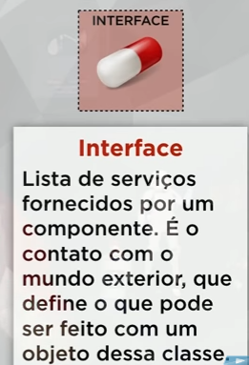
Encapsulamento

Slide 9
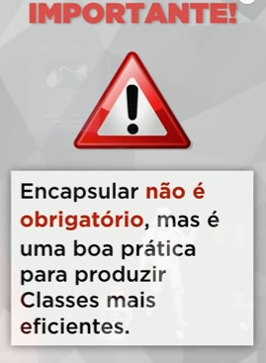
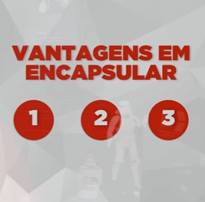
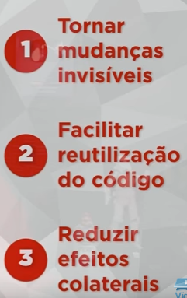
Encapsulamento

Slide 10
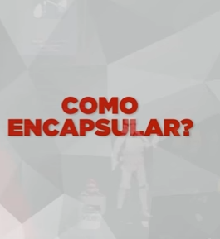
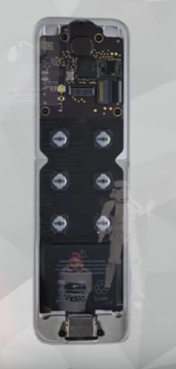
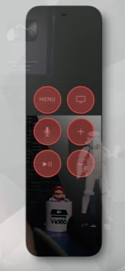
Encapsulamento
Sem Capa
Com Capa
Interface

Slide 11
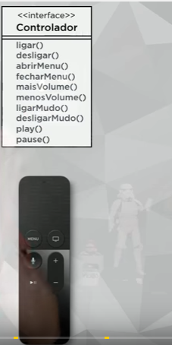
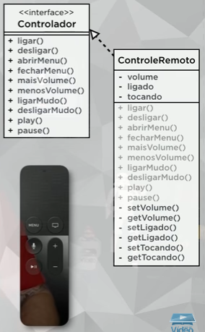
Encapsulamento

Slide 12
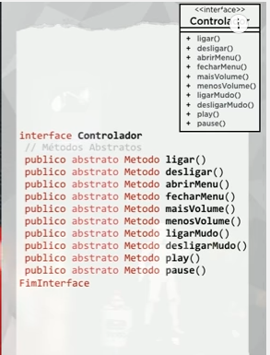
Encapsulamento
Como definir interface
Normalmente é um arquivo separado onde será definido a interface.
- Começando com Interface .....e..... FimInterface.
Publico é a visibilidade dele, até porque ela tem que ser visível para o mundo de fora.
Abstrato porque não irá ser desenvolvido ali dentro da interface e sim quando for implementado.
- E seguido vem o nome dele.
Não é escrito nenhum código.
Esta é a lista de métodos que todo mundo que
for um controlador terão que implementar.
Não é dito como cada método é feito e sim o que precisa ser feito.

Slide 13
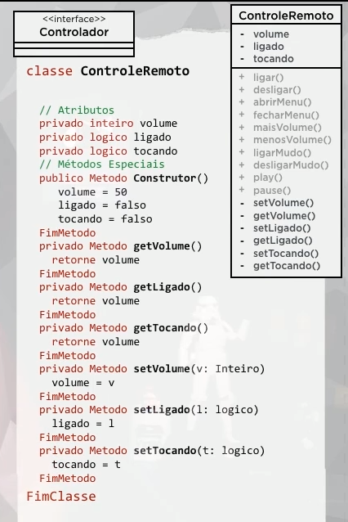
Encapsulamento

Slide 14
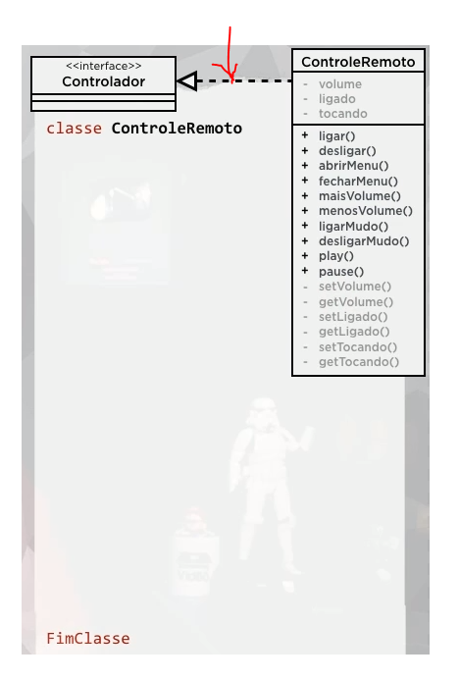
Encapsulamento

Slide 15
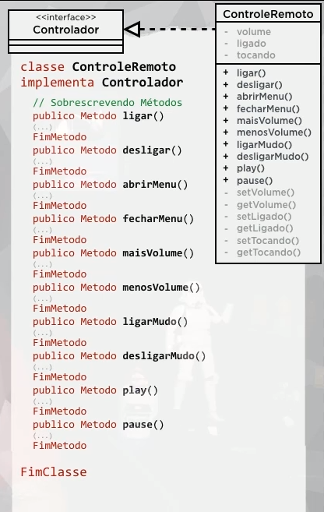
Encapsulamento

Slide 16
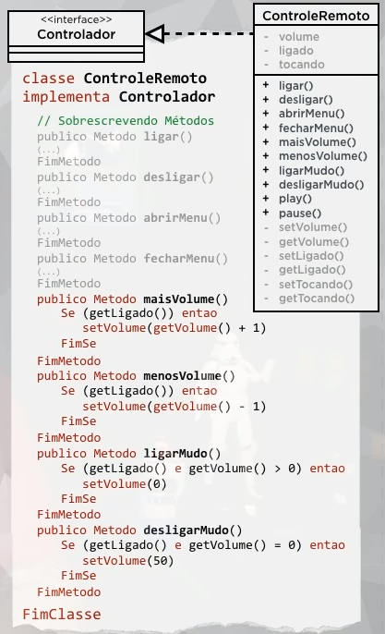
Encapsulamento

Slide 17
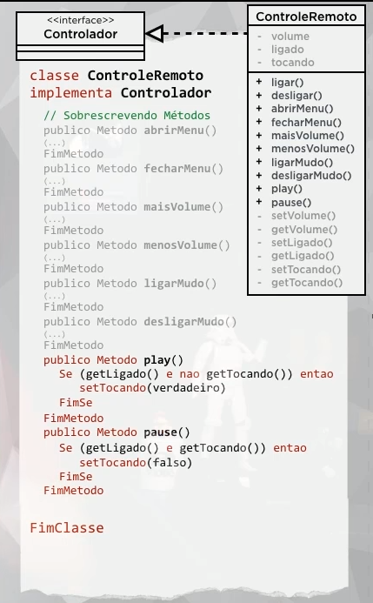
Encapsulamento

Slide 18
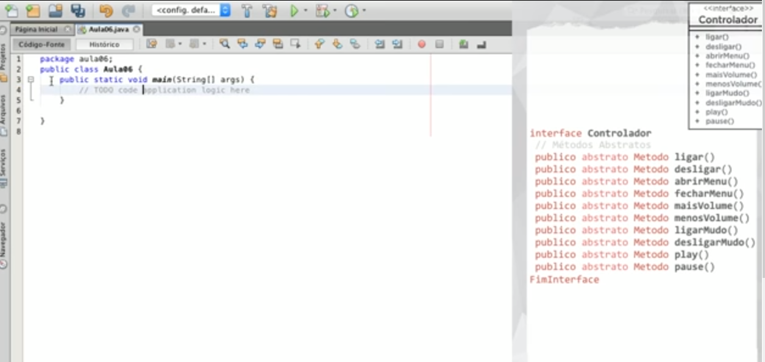
Encapsulamento

Slide 19
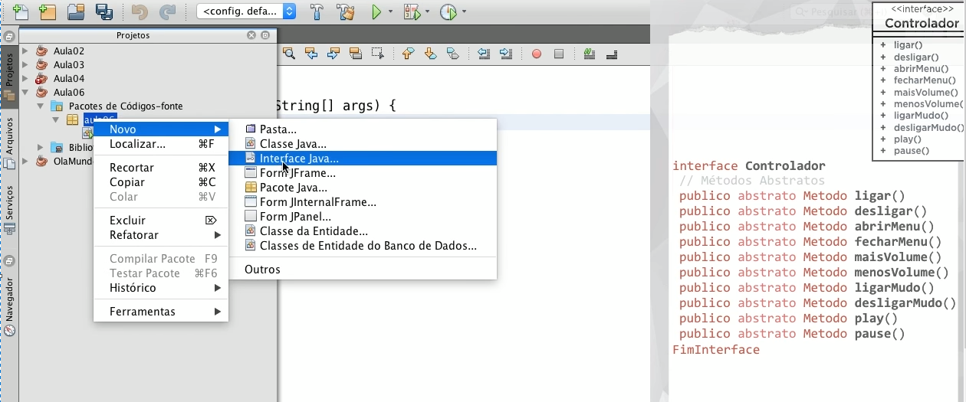
Encapsulamento

Slide 20
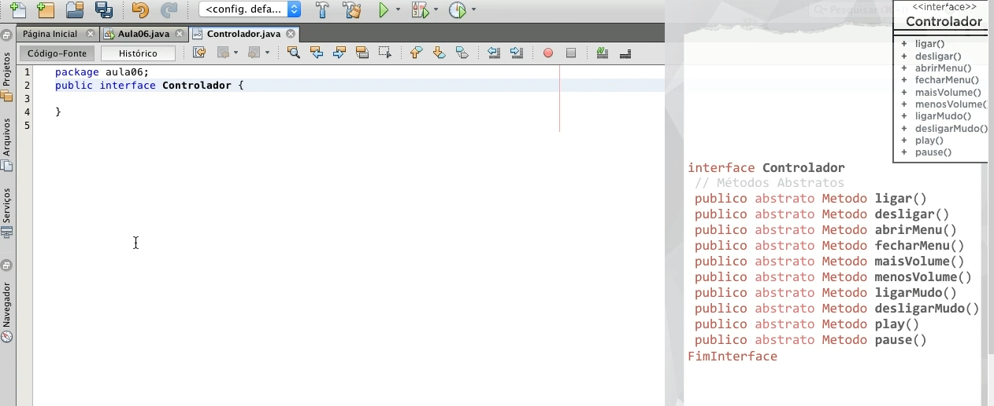
Encapsulamento

Slide 21
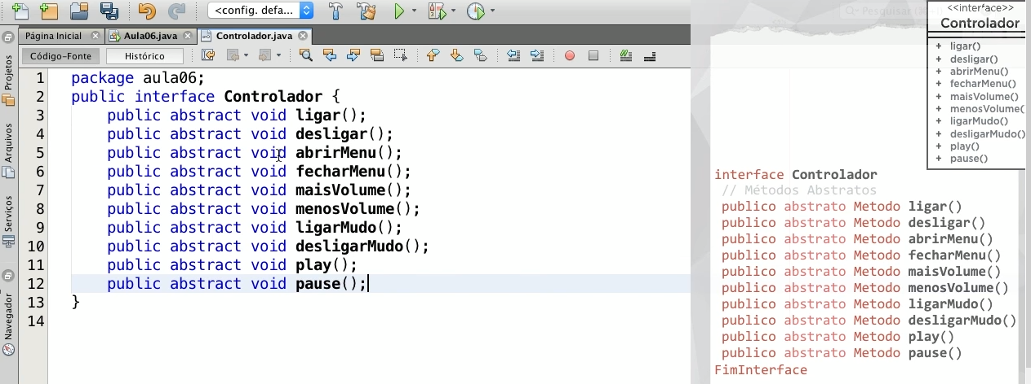
Encapsulamento

Slide 22
Encapsulamento

